Slide 1


Bases de Datos con SQL Server y Transact SQL
Por: Fernando Munguia Moreno

Slide 2
Temas del Curso
1. Diseño de Bases de Datos
1.1 Conceptos básicos
1.1.2 Tipos de datos
1.2 Objetivo de las BD.
1.3 Areas de aplicación de las BD.
1.4 Modelos de las BD.
1.5 Clasificación de las BD.
1.6 Arquitectura de las BD y de los sistemas gestores de BD. (Opcional).
2. Diseño formal de las bases de datos usando diagrama Entidad-Relación.
2.1 Proceso de diseño de las BD.
2.2. Modelo Entidad-Relación (E-R).
2.2.1 Notación y Cardinalidad.
2.2.2 Integridad de entidad e integridad referencial.
2.2.3 Llaves primarias compuestas
2.3 Diseño con Diagramas ER.
2.4 Modelo E-R Extendido.
2.5 Notación E-R con UML.(Opcional)
3. Modelo Relacional.
3.1 ¿Qué es el modelo relacional?
3.2 Algoritmo para transformar Diagrama E-R a modelo Relacional.
3.3 Esquema de las BD.
3.4 Restricciones
3.4.1 Integridad de dominio.
4. Normalización (Formas Normales)
4.1 Conceptos básicos
4.2 1FN
4.3 2FN
4.4 3FN
4.5 Forma Normal de Boyce-Codd
4.6 Otras formas normales
5. Algebra relacional
5.1 Algebra relacional.
5.2 Calculo relacional.(Opcional)
5.3 Ecuaciones diferenciales relacionales. (Opcional)

Slide 3
Temas del Curso
1. Programación de bases de datos.
1.1 Instalación de un SGBD.
1.2 Utilización del SGBD.
1.3 Introducción a Transact SQL mediante SQL Server Management Studio.
1.4 Lenguaje de definición de datos(DDL).
1.4.1 Creación de tablas
1.4.2 Sentencias de control de definición.
1.4.3 Llaves primarias(Primary key) y Llaves foráneas(Foreign key)
1.5 Lenguaje de manipulación de datos.
1.5.1 Consultas con SELECT FROM
1.5.2 Consultas con Condición WHERE
1.6 Sentencias de control estructurado(joins, in, is… etc).
1.7 JOINS
1.8 Subconsultas
1.9 Variables y Operadores
1.10 Vistas
1.11 Estructuras de control en Transact SQL.
1.11.1 Condiciones y decisiones
1.11.2 Bucles en Transact SQL.
1.12 Funciones en Transact SQL.
1.12.1 Tipos de funciones.
2. SQL procedual.
2.1 Procedimientos almacenados
2.2 Triggers
3. Concurrencia
3.1 Transacciones y conceptos
3.2 Grados de consistencia.
3.3 Nieveles de aislamiento.

Slide 4
Temas del Curso
3.4 Commit y Rollback.
4. Control de Acceso
4.1 Usuarios y tipos de usuarios
4.2 Creación de usuarios
4.3 Privilegios de usuarios.
4.4 Roles.
5. Conectividad selecta(Opcional)
5.1 Conectividad de la base de datos.
5.2 ODBC, ADO.NET, JDBC.

Slide 5
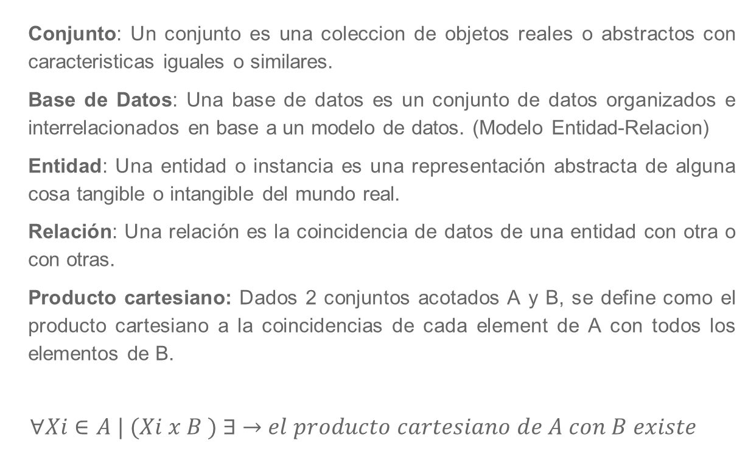
Bases de Datos Relacionales
Conceptos básicos
Conjunto: Un conjunto es una coleccion de objetos reales o abstractos con caracteristicas iguales o similares.
Base de Datos: Una base de datos es un conjunto de datos organizados e interrelacionados en base a un modelo de datos. (Modelo Entidad-Relacion)
Entidad: Una entidad o instancia es una representación abstracta de alguna cosa tangible o intangible del mundo real.
Relación: Una relación es la coincidencia de datos de una entidad con otra o con otras.
Producto cartesiano: Dados 2 conjuntos acotados A y B, se define como el producto cartesiano a la coincidencias de cada element de A con todos los elementos de B.
$$∀Xi∈A | (Xi x B ) ∃ →el producto cartesiano de A con B existe$$

Slide 6
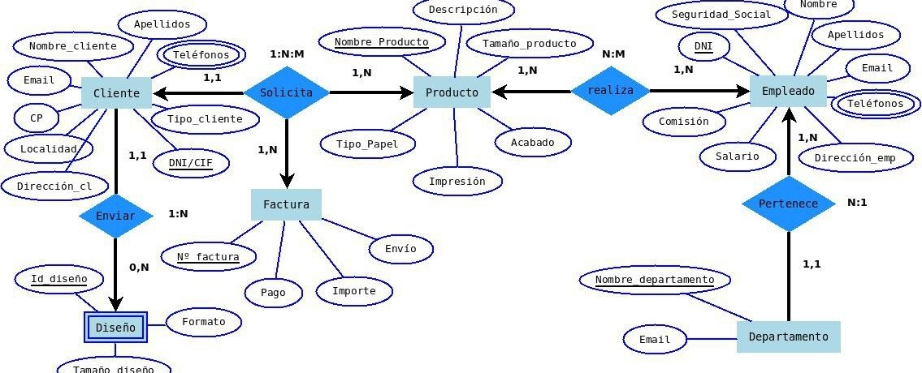
Bases de Datos Relacionales
Conceptos básicos
Modelo Entidad-Relación
Un modelo entidad-relación es una herramienta para el modelo de datos, la cual facilita la representación de entidades de una base de datos.​ Fue definido por Peter Chen en 1976.

Slide 7


Bases de Datos Relacionales
Una base de datos es un conjunto de datos interrelacionados y organizados en base a un modelo de datos.
Sin contexto: sin nombre de tabla, sin organización generalmente.
Con contexto.

Slide 8
Tipos de Bases de Datos
Objetivo de una Base de datos
Dar contexto a un conjunto de datos.
Relacionar datos.
Crear una infraestructura con poca redundancia de datos.
Optimizar procesos de búsqueda, actualización y borrado.(SELECT, UPDATE, DELETE)
Bases de datos relacionales: Organizadas e interrelacionadas en base a un modelo de datos.
Bases de datos no relacionales (noSQL): No estan atadas a ningun modelo de datos (MongoDB).

Slide 9
Bases de Datos Relacionales
Areas de aplicación, modelos y clasificación de las Bases de Datos.
Las areas de aplicacion son los sitios que ocupan un Sistema de organización funcional, por ejemplo: Aerolineas, Tiendas departamentales, Negocios locales, Escuelas, entre otros.
Modelos y Clasificación
Existen muchos modelos de relaciones de bases de datos, como: El modelo jerarquico, el de red, el relacional, orientado a objetos.
Sin embargo este curso abarca el Modelo de organizacion Entidad-Relacion y modelo Relacional.

Slide 10
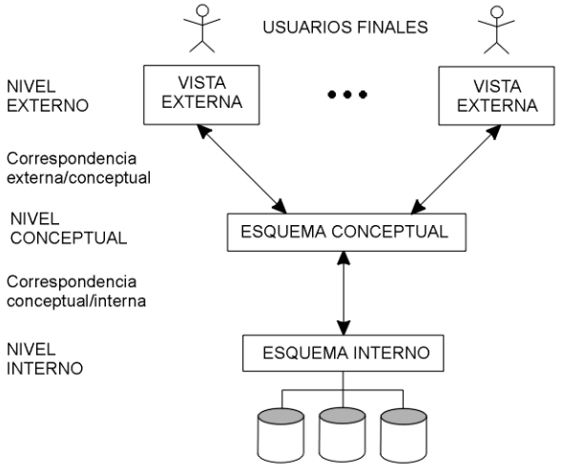
Bases de Datos Relacionales
Arquitectura de las Bases de datos

Slide 11
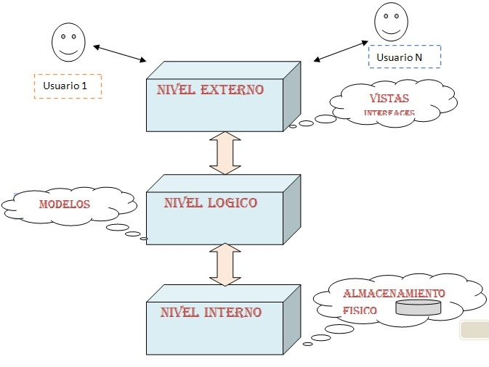
Bases de Datos Relacionales
2. Arquitectura de las Bases de datos
Nivel externo: Son las vistas de los usuarios que usan finalmente el Sistema, es decir, las interfaces de la aplicacion.
Nivel Logico o conceptual: Son los modelos de organización e interrelación de la base de datos.
Nivel interno o físico: Es el lugar fisico donde se almacena la base de datos.

Slide 12
Diseño formal de las Bases de Datos usando el diagrama entidad relación y Modelo relacional.
Bases de Datos Relacionales
Analizar
Requerimientos
Resolver
Codificar
Diagrama Entidad-Relación: Es el método para crear relaciones entre entidades y construcción de reglas de integridad referencial.
Diagrama relacional: Es la conversión de entidades y relaciones del diagrama E-R a tablas.

Slide 13
Diseño formal de las Bases de Datos usando el diagrama entidad relación y Modelo relacional.
Bases de Datos Relacionales
Técnica para el modelado de datos utilizando diagramas entidad relación.
Se parte de una descripción textual del problema o sistema de información a automatizar (los requisitos).
Se hace una lista de los sustantivos y verbos que aparecen.
Los sustantivos son posibles entidades o atributos.
Los verbos son posibles relaciones.
Analizando las frases se determina la cardinalidad de las relaciones y otros detalles.
Se elabora el diagrama (o diagramas) entidad-relación.
Se completa el modelo con listas de atributos y una descripción de otras restricciones que no se pueden reflejar en el diagrama.

Slide 14

Bases de Datos Relacionales
Entidades, Relaciones, Atributos y su notación.
En el diagrama entidad relación, las entidades se expresan graficamente como rectangulos donde dentro llevan su nombre
Nota: Generalmente se presentan como sustantivos
Las relaciones son representadas con rombos
Profesor
imparte
Asignatura
En ocaciones se acostumbra a colorar las iniciales de las entidades.
Profesor
PA
Asignatura

Slide 15
Bases de Datos Relacionales
Entidades, Relaciones, Atributos y su notación.
Representación Matemática
E = { e | p(e) }
Siendo “e” una ocurrencia del tipo de entidad, “E” y “p” el predicado asociado a “E”.
Por ejemplo, el tipo de entidad LIBRO cuyo predicado asociado es Documento editado que puede ser leído, tiene una ocurrencia Concepción y Diseño de bases de datos que pertenece a ella, ya que cumple dicho predicado.

Slide 16
Bases de Datos Relacionales
Entidades, Relaciones, Atributos y su notación.
Tipos de entidades
Se proponen tres reglas generales que debe cumplir una entidad:
Tiene que tener existencia propia.
Cada ocurrencia de un tipo de entidad debe poder distinguirse de las demás.
Todas las ocurrencias de un tipo de entidad deben tener los mismos tipos de características (atributos).

Slide 17
Bases de Datos Relacionales
Entidades, Relaciones, Atributos y su notación.
Representación Matemática
Existen dos clases de entidades:
Fuertes.- Son aquellas que tienen existencia por si mismas.
Débiles.- Cuya existencia depende de otro tipo de entidad, y la desaparición de un empleado de la BD hace que desaparezcan también todos los familiares que estaban a su cargo.
Profesor
imparte
Asignatura
Cuenta
imparte
Transacción

Slide 18
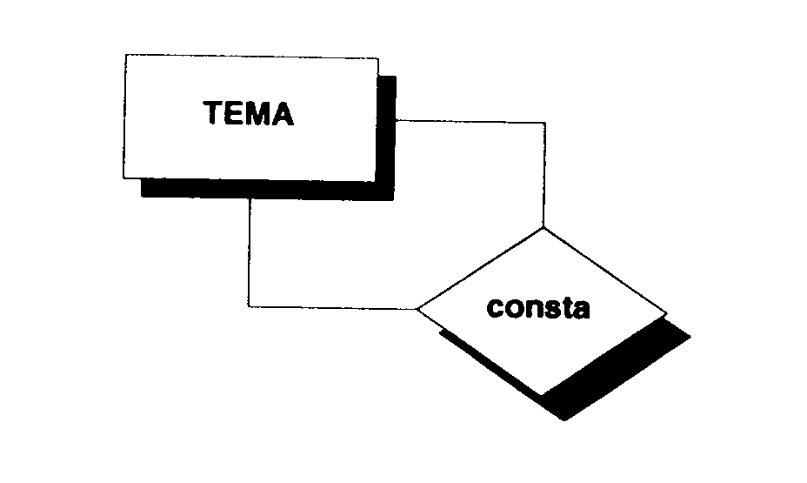
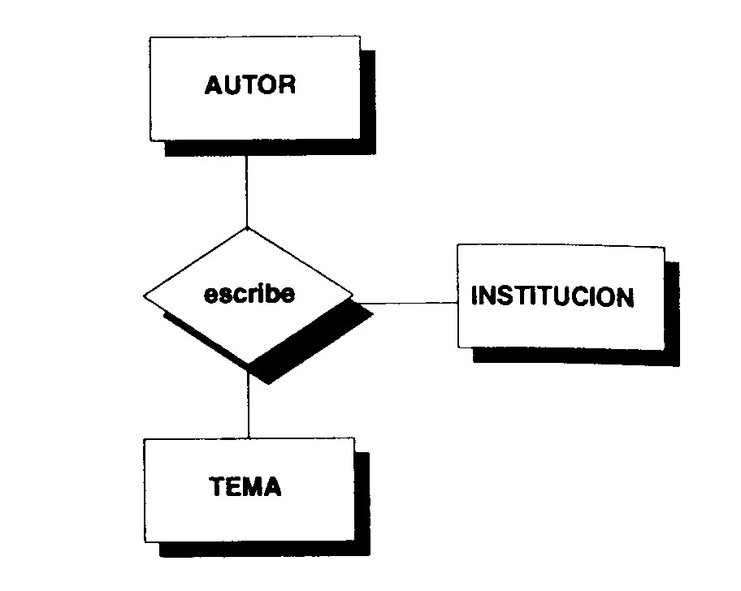
Bases de Datos Relacionales
Entidades, Relaciones, Atributos y su notación.
Tipos de Relaciones
Binarias, Ternarias, reflexivas... -> tuplas(n) | n>3
Interrelación: Ternaria
Interrelación Reflexiva.

Slide 19
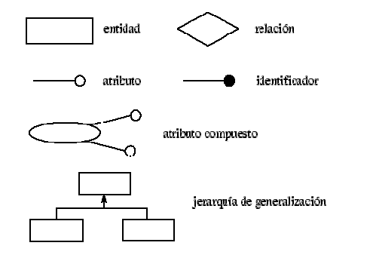
Bases de Datos Relacionales
Notación para atributos

Slide 20
Cardinalidad
Bases de Datos Relacionales
El tipo de cardinalidad se representa mediante una etiqueta en el exterior de la relación, respectivamente: "1:1", "1:N“ o “N:1”, y "N:M“.
"0" si cada instancia de la entidad no está obligada a participar en la relación.
"1" si toda instancia de la entidad está obligada a participar en la relación y, además, solamente participa una vez.
"N" , "M", ó "*" si cada instancia de la entidad no está obligada a participar en la relación o puede hacerlo cualquier número de veces.
Ejemplo: Un departamento puede tener uno o varios empleados, y un empleado pertenece solo a un departamento.
1:N
Departamento
1:1
pertenecer
1:N
Empleado

Slide 21
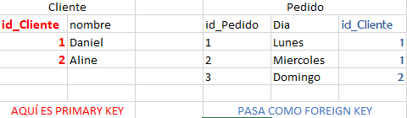
Integridad de entidad e Integridad referencial
Bases de Datos Relacionales
La integridad referencial es propiedad de la base de datos. La misma significa que la clave externa de una tabla de referencia siempre debe aludir a una fila válida de la tabla a la que se haga referencia.
Una llave primaria o primary key es un identificador irrepetible e inequívoco de una tabla que puede estar formado por uno o mas campos.(Se recomienda máximo 2 campos)
Una llave foránea o foreign key es un identificador posible repetible, el cual dadas 2 tablas A y B, si se tiene el atributo que es Primary key en la tabla A, y existe una relación 1:N o N:1 entre A y B, entonces el atributo pasa como foreign key a la tabla B.

Slide 22
Ejemplo 1
Bases de Datos Relacionales
Construir el PseudoDiagrama E-R de el siguiente enunciado.
Base de datos hospital: Una sala puede albergar a varios pacientes, pero un paciente puede estar solo en una sala.
IDENTIFICAMOS ENTIDADES: Sala, Pacientes
Se lee “Un paciente puede estar mínimo en una sala y máximo en una sala, y una sala puede albergar a ningún paciente o a muchos pacientes”
N:1
Paciente
estar
1:1
Sala
0:N

Slide 23
Ejemplo 2
Bases de Datos Relacionales
Construir el PseudoDiagrama E-R de el siguiente enunciado.
Base de datos Escuela: Un alumno puede tomar varios cursos y un curso puede ser tomado a varios alumnos.
Un profesor puede no impartir ningún curso o impartir varios cursos
IDENTIFICAMOS ENTIDADES: Alumno, curso, profesor
N:M
1:N
tomar
0:N
Alumno
Curso
0:N
impartir
Profesor
1:N
N:M

Slide 24
Ejemplo 3. BD escuela.
Una escuela desea una BD para administrar el control de información de sus profesores, asignaturas y carreras.
Cada profesor puede dar varias asignaturas y una asignatura puede ser dada por varios profesores.
En una carrera puede haber varios profesores, pero un profesor puede estar laborando solo en una carrera.
Una carrera puede tener varias asignaturas y una asignatura puede ser dada en varias carreras.
Bases de Datos Relacionales
N:M
Profesor
1:N
dar
0:N
Asignatura
1:N
1:N
trabajar
Carrera
1:N
estar
1:1
N:1
N:M

Slide 25
Ejercicio propuesto 1.
Bases de Datos Relacionales
Un hospital requiere una base de datos para almacenar información sobre pacientes, maquinas, cuartos, médicos y salas.
Un medico puede atender a varios pacientes pero un paciente puede ser atendido solo un medico.
Un paciente puede alojarse en un cuarto y un cuarto puede alojar a varios pacientes.
En una sala pueden estar varios médicos y un medico puede estar máximo en una sala.
En un cuarto puede no haber ninguna o varias maquinas, y una maquina puede solo estar en un cuarto.
Entidades:
Medico
Paciente
Cuarto
Sala
Maquinas

Slide 26
Médico
1:1
Atender
1:N
Paciente
0:N
0:N
estar
PC
0:1
0:1
Sala
Maquina
0:N
PC
1:1
Cuarto

Slide 27
Modelo E-R Completo, Ejemplo 1
Requerimientos
Cada cliente puede hacer varios pedidos pero un pedido corresponde exclusivamente a un cliente.
Un producto puede estar en varios pedidos y pedido puede tener varios productos.
Un trabador puede despachar varios pedidos y un pedido es despachado solo por un trabajador.
Un trabajador puede trabajar en un solo departamento.
Entidades: Trabajador, departamento, producto, cliente, pedido
Una empresa desea guardar información sobre sus trabajadores, departamentos, productos, clientes y pedidos.
De cada cliente se requiere: numero de cliente, nombre, apellido, dirección.
De cada pedido se requiere conocer la carga de productos, código de pedido, peso.
De un producto se ocupa: un código intransferible de producto, nombre, peso.
De cada departamento se requiere: la cantidad de trabajadores que hay, código de departamento(que inicie con D[0-9][0-9]).
De cada trabajador: su CURP, nombre, apellido, edad, puesto(establecer check).

Slide 28
codDep cTrabajadores
noCliente nomC apeC
N:1
Departamento
Cliente
Departamento
pedir
1:1
1:1
Dirección: ciudad, delegación, calle, #no
trabajar
1:N
codProd
1:N
1:N
1:N
N:M
1:N
Trabajador
1:1
atender
0:N
Pedido
0:N
PC
1:N
Producto
fechaPedido
curp | nomT | apeT |edad | puesto
codPed carga pesoPedido
nomProd pesoProducto

Slide 29
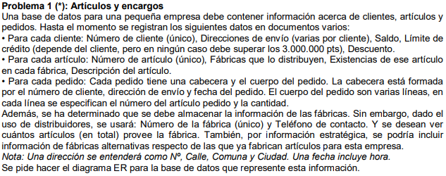

Slide 30
noCliente saldo limiteC descuento direcciones
noFabrica telefono
N:1
Cliente
fabricar
Fábrica
1:1
1:1
Dirección: ciudad, delegación, calle, #no
Hacer
1:N
1:N
N:M
1:N
1:N
Pedido
1:N
estar
0:N
Articulo
Id_Pedido dirección fechaPedido
noArticulo descripcion

Slide 31
Requerimientos
Cada medico puede atender a varios perros y cada perro puede ser atendido por máximo 2 médicos.
Un perro puede no tomar ningún medicamento o varios medicamentos y un medicamento puede ser administrado a varios perros. También se requiere la dosis o cantidad de medicamento a cada perro.
Un medico puede recetar al menos ningún medicamento, o varios medicamentos y un medicamento puede ser recetado por varios médicos.
Ejercicio Propuesto 2. Diagrama E-R completo
Construir el diagrama E-R de una asociación veterinaria-perruna con las siguientes características
De cada perro se requiere: identificador, raza, edad aproximada.
De cada medico veterinario: su nombre, dirección, edad, especialidad.
De cada medicamento: un código identificador, nombre
NOTA: Definir de que tipo es cada entidad.

Slide 32
idMedico nombre edad especialidad
Medico
1:2
atender
Direccion
receta
N:M
1:N
1:N
N:M
0:N
1:N
Perro
0:N
tomar
0:N
Medicamento
codPerro raza edad
codMedicamento nombre

Slide 33
codEspecialidad nombreEspecialidad
idMedico nombre edad
1:N
1:N
Especialidad
Medico
estudiar
1:1
atender
Raza
codRaza
nombre
1:1
1:N
Perro
1:N
ser
Medicamento
1:N
0:N
codMedicamento nombre
codPerro edad nombre

Slide 34
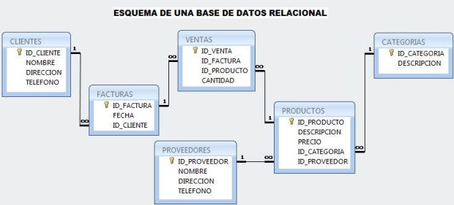
Modelo Relacional
Bases de Datos Relacionales
Para el modelado y la gestión de bases de datos, es un modelo de datos basado en la lógica de predicados y en la teoría de conjuntos.
VENTAJAS
Provee herramientas que garantizan evitar la duplicidad de registros.
Garantiza la integridad referencial, así, al eliminar un registro elimina todos los registros relacionados dependientes.
DESVENTAJAS
Presentan deficiencias con datos gráficos, multimedia, y sistemas de información geográfica.
No se manipulan de forma eficiente los bloques de texto como tipo de dato.

Slide 35
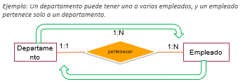

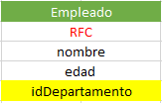
Modelo Relacional
Bases de Datos Relacionales

Slide 36
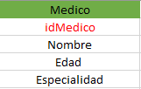
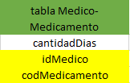


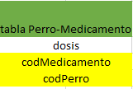
Modelo Relacional
Bases de Datos Relacionales

Slide 37



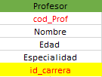

Ejercicio propuesto 1. Modelo Relacional
Del ejemplo 3. BD escuela, considerando los atributos. Profesor: cod_prof, nombre, edad, especialidad.
Asignatura: cod_asig, nombre, horas.
Carrera: id_carrera, nombre
Bases de Datos Relacionales

Slide 38
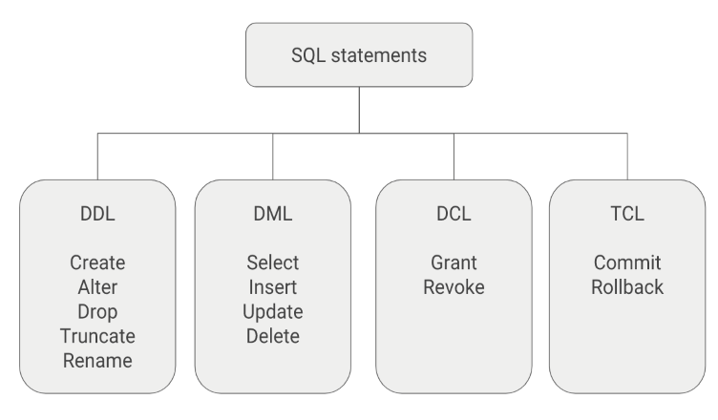
Tipos de lenguaje en SQL
Bases de Datos Relacionales

Slide 39
Tipos de lenguaje en SQL
Bases de Datos Relacionales
DQL - lenguaje de consulta, los comandos están diseñados para extraer datos de tablas.
DML - lenguaje de manipulación de datos.
TPL - es un lenguaje de procesamiento de transacciones.
DDL - es un lenguaje de definición de datos. También incluye instrucciones de integridad de datos.
CCL - lenguaje de control del cursor. Le permite seleccionar una fila del conjunto resultante de consultas para su procesamiento.
DCL - es un lenguaje de gestión de datos.

Slide 40
Modelo Entidad-Relacion Extendido
Atributos multivaluados
En ocaciones nos encontramos con que un atributo de manera directa o indirecta esta formado por mas atributos, a este tipo de atrubito se le comonoce como atributo multivaluado.
Para tratarlo cada sub-atributo que pueda tomar mas de 1 valor, se convrtira en una nueva entidad.
Bases de Datos Relacionales
Ciudad delegación calle
nombre1 nombre2 apP apM
Direccion
nombre

Slide 41
Modelo Entidad-Relacion Extendido
Generalización o Herencia
La generalización es la propiedad de una entidad de tener sub-Entidades.
Ej: Una persona puede ser profesor o estudiante.
Bases de Datos Relacionales
Persona
Profesor
Estudiante

Slide 42
Modelo Entidad-Relacion Extendido
Generalización o Herencia
La generalización es la propiedad de una entidad de tener sub-Entidades.
Ej: Una persona puede ser profesor o estudiante, a su vez cada profesor puede ser un catedratico o un profesor temporal.
Bases de Datos Relacionales
Persona
Profesor
Estudiante
Catedradico
Temporal

Slide 43
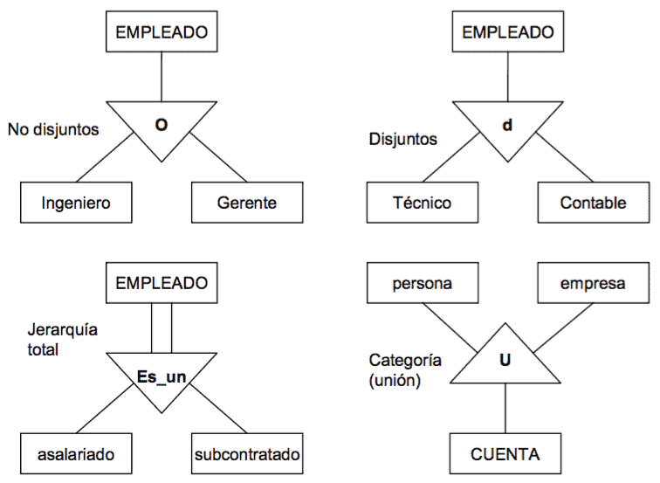
Modelo Entidad-Relacion Extendido
Generalización o Herencia
La generalización es la propiedad de una entidad de tener sub-Entidades.
Bases de Datos Relacionales

Slide 44
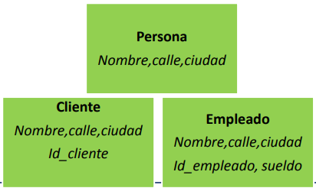
Modelo Entidad-Relacion Extendido
Herencia de Atributos
La generalización es la propiedad de una entidad de tener sub-Entidades.
Bases de Datos Relacionales

Slide 45
Modelo Entidad-Relacion Extendido
Crear el diagrama E-R Extendido de los siguientes requerimientos
Una persona puede ser un empleado o un cliente.
Si es empleado, puede ser oficial, cajero o secretaria.
De cada persona se conoce su nombre, calle, ciudad.
De cada cliente se conoce su credito y de cada empleado su sueldo.
De Cada oficial se conoce su numero de despacho.
De cada cajero se conoce su numero de caja y sus horas trabajadas.
De cada secretaria sus horas trabajadas.
Bases de Datos Relacionales

Slide 46
Modelo Entidad-Relacion Extendido
Bases de Datos Relacionales
Persona
Empleado
Cliente
Oficial
Cajero
Secretaria

Slide 47
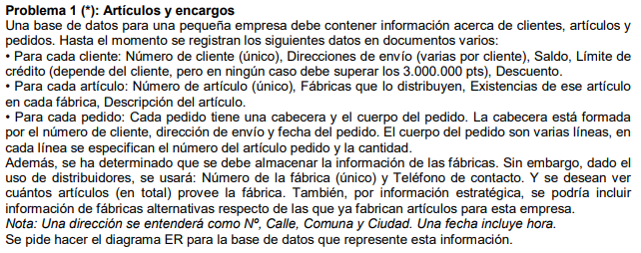

Slide 48
Bases de Datos Relacionales
Problema 2 (*): Sistema de ventas
Le contratan para hacer una BD que permita apoyar la gestión de un sistema de ventas. La empresa necesita llevar un control de proveedores, clientes, productos y ventas.
Un proveedor tiene un RUT, nombre, dirección, teléfono y página web.
Un cliente también tiene RUT, nombre, telefono pero puede tener varios teléfonos de contacto.
La dirección se entiende por calle, número, comuna y ciudad.
Un producto tiene un id único, nombre, precio actual, stock y nombre del proveedor. Además se organizan en categorías, y cada producto va sólo en una categoría.
Una categoría tiene id, nombre y descripción.
Por razones de contabilidad, se debe registrar la información de cada venta con un id, fecha, cliente, descuento y monto final. Además se debe guardar el precio al momento de la venta, la cantidad vendida.

Slide 49
Bases de Datos Relacionales
Problema 3: Carreteras
Diseñar un esquema E/R que recoja la organización de una base de datos para contener la información sobre todas las carreteras del país, sabiendo que se deben cumplir las siguientes especificaciones: - Las carreteras están divididas en varias categorías (locales, comerciales, regionales, nacionales, autovías, etc).
Las carreteras se dividen en tramos.
Un tramo siempre pertenece a una única carretera y no puede cambiar de carretera.
Un tramo puede pasar por varias comunas, interesando conocer el Km de la carretera y la comuna donde empieza el tramo y en donde termina.
Para los tramos que suponen principio o final de carretera, interesa saber si es que la carretera concluye físicamente o es que concluye en otra carretera. En este caso, interesa conocer con qué carretera confluye y en qué kilómetro, tramo y comuna.

Slide 50
Dependencias funcionales y transitivas
Bases de Datos Relacionales
Funcionales
Transitivas
A
A
B
B
c
c

Slide 51
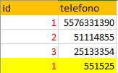
Integridad referencial múltiple
Bases de Datos Relacionales
A menudo es imposible registrar mas de un valor para una ocurrencia por lo que se necesitan crear primary key’s compuestas.
Esto se refiere a declarar como primary key mas de un campo de una tabla.
Por ejemplo: suponga que tiene la tabla empleado con campos id, teléfono.
Es evidente que para esa entidad es imposible registrar
2 números de teléfono.

Slide 52


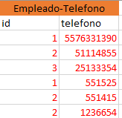
Integridad referencial múltiple
Bases de Datos Relacionales
Si anulamos la columna teléfono de la tabla pasándola a otra tabla y tomando la llave primaria, se tiene:
Entonces
Y se podría hacer

Slide 53
Integridad referencial múltiple
Bases de Datos Relacionales
Empleado
En ER se ve como:
id
teléfono
id
id
teléfono
1:N
1:1
pertenece
1:N
Empleado
telefonoEmpleado

Slide 54

Normalización
Bases de Datos Relacionales
La normalización es un concepto definido matemáticamente como la anulación de existencia redundante de información entre n-conjuntos.
En bases de datos la normalización nos sirve para:
Tener Almacenados datos con el menor espacio posible.
Eliminar datos repetitivos.
Eliminar errores lógicos.
Datos ordenados.
Forma normal([N]FN)
PRIMER FORMA NORMAL(1FN)
SEGUNDA FORMA NORMAL(2FN)
TERCERA FORMA NORMAL(3FN)
FORMA NORMAL DE BOYCE-CODDE(CBFN)
CUARTA FORMA NORMAL(4FN)
QUINTA FORMA NORMAL(5FN)
SEXTA FORMA NORMAL(6FN)
FORMA NORMAL DOMINIO CLAVE(FNDC)

Slide 55
Normalización
Bases de Datos Relacionales
Primera forma normal: Se dice que una Tabla está en Primera Forma Normal si y sólo si todos sus Campos (Atributos) contienen valores atómicos. Esto quiere decir que cada Atributo de la Tabla deberá tener un único valor para una ocurrencia de la Entidad. No se permitirán grupos repetitivos.
Una tabla está en 1FN si y solo si es "isomorfa a alguna relación", lo que significa, específicamente, que satisface las siguientes cinco condiciones:
1. No hay orden de arriba-a-abajo en las filas.
2. No hay orden de izquierda-a-derecha en las columnas.
3. No hay filas duplicadas.
4. Cada intersección de fila-y-columna contiene exactamente un valor del dominio aplicable (y nada más).
5. Todas las columnas son regulares [es decir, las filas no tienen componentes como Id de fila, Id de objeto, o timestamps ocultos].

Slide 56
Normalización
Bases de Datos Relacionales
Segunda forma normal: Una Tabla está en Segunda Forma Normal si y sólo si está en 1FN y todos los Atributos no clave dependen por completo de la clave primaria.
Una tabla 1NF está en 2NF si y solo si, dada una clave primaria y cualquier atributo que no sea un constituyente de la clave primaria, el atributo no clave depende de toda la clave primaria en vez de solo de una parte de ella.
Tercera forma normal: Una Tabla está en Tercera Forma Normal si y sólo si está en 2FN y los atributos no clave son independientes entre sí. Esto quiere decir que los valores de los atributos dependen sólo de la clave primaria y no dependen de otro Atributo no clave. El valor del Atributo no debe depender del valor de otro Atributo no clave.
Forma normal de Boyce-Codd: Requiere que no existan dependencias funcionales no triviales de los atributos que no sean un conjunto de la clave candidata. En una tabla en 3FN, todos los atributos dependen de una clave, de la clave completa y de ninguna otra cosa excepto de la clave (excluyendo dependencias triviales. Se dice que una tabla está en FNBC si y solo si está en 3FN y cada dependencia funcional no trivial tiene una clave candidata como determinante. En términos menos formales, una tabla está en FNBC si está en 3FN y los únicos determinantes son claves candidatas.

Slide 57
Bases de Datos Relacionales
Ejercicio | Llevar al menos a la 1FN
Se requiere diseñar una base de datos para almacenar información sobre los asuntos que lleva un despacho de abogados.
Cada asunto tiene un numero de expediente que lo identifica, y corresponde solo a un cliente.
Del asunto se debe almacenar el periodo(fecha de inicio y fecha de fin), su estado(tramite, archivado, pendiente), así como los datos personales del cliente al que pertenece(rfc, nombre, apellidoP, apellidoM, telefono).
Algunos asuntos son llevados por uno o varios jueces, de los que nos interesan los datos personales.
Cada cliente puede tener varios números de teléfono.

Slide 58


Normalización
Bases de Datos Relacionales
Segunda forma normal: Una Tabla está en Segunda Forma Normal si y sólo si está en 1FN y todos los Atributos no clave dependen por completo de la clave primaria.
Una tabla 1NF está en 2NF si y solo si, dada una clave primaria y cualquier atributo que no sea un constituyente de la clave primaria, el atributo no clave depende de toda la clave primaria en vez de solo de una parte de ella.
Venta
Cliente

Slide 59

Bases de Datos Relacionales
Venta
1:N
Hacer
1:1
Cliente

Slide 60
Normalización
Bases de Datos Relacionales
Tercera forma normal(3FN): En una tabla, todo atributo no clave no debe ser transitivamente dependiente de la Llave primaria.
Todo atributo no primario de una tabla, no deberá depender de ningún otro atributo no clave.
Un atributo no-primario es un atributo que no pertenece a ninguna clave candidata. Una dependencia transitiva es una dependencia funcional X → Z en la cual Z no es inmediatamente dependiente de X, pero sí de un tercer conjunto de atributos Y, que a su vez depende de X. Es decir, X → Z por virtud de X → Y e Y → Z.

Slide 61
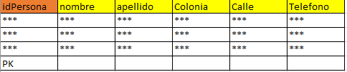
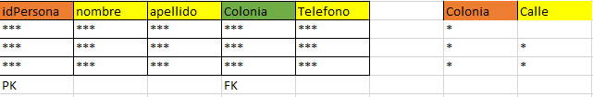
Normalización
Bases de Datos Relacionales
Tercera forma normal(3FN)
Ejemplo:

Slide 62
Ejemplo 1, 3FN: Escuela
Bases de Datos Relacionales
Una escuela requiere almacenar información sobre sus carreras, profesores, alumnos, asignaturas, con todo lo que estxs conllevan.
Un alumno puede estar inscrito en mínimo una carrera y máximo una carrera.
Cada carrera tiene al menos 6 semestres y varias asignaturas y una asignatura puede impartirse en mas de una carrera con el mismo código de identificación.
Cada profesor imparte asignaturas en máximo una carrera, puede impartir 1 o varias y una asignatura es impartida por varios profesores.
De cada alumno se requiere: su matricula la cual tiene solo 4 dígitos, su nombre primario y secundario, su apellido paterno, su apellido materno, su edad, su genero.
Cada profesor tiene un código de tipo texto estático de 3 espacios, un nombre, su primer apellido, su genero, su edad, y su especialidad.
Cada profesor tutora al menos a 1 alumno o varios alumnos mientras que un alumno es tutorado por máximo 1 profesor
De cada asignatura se almacena un código inequívoco para cada una y su nombre.
De cada carrera se almacena su código de carrera que tiene por estructura [C][0-9], su nombre., y su monto de inscripcion
NOTA: Al momento de modelar el DER considerar las entidades implícitas en el texto.

Slide 63

Ejemplo 1 3FN: Escuela
Requerimientos de t-sql
Bases de Datos Relacionales
Todas las llaves primarias deberán ser de tipo identity con paso de 1 a 1 a menos que el texto indique características especiales.
Todos los campos de texto que no tengan restricción alguna serán dinámicos de 20.
Todos los campos de texto que se pidan estáticos deberán estar cacotados por las sentencias CHECK LIKE or CHECK IN según corresponda.

Slide 64
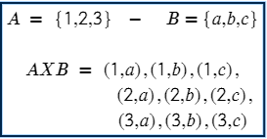
Algebra Relacional
Bases de Datos Relacionales
PRODUCTO CARTESIANO
Son las posibles combinaciones de 2 conjuntos sin repeticiones por posición.

Slide 65
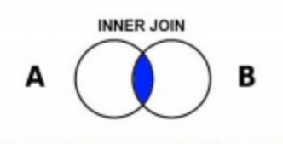


ALGEBRA RELACIONAL
Bases de Datos Relacionales
CONSULTAS MULTITABLA
A menudo nos encontramos con la necesidad de consultar información que relaciona dos tablas, sin embargo estas no tienen una tabla mediadora(relación N:M) por lo que recurrimos a los joins.
INNER JOIN: Devuelve la intersección de dos conjuntos, con un filtro o sin filtro como condición.
LEFT JOIN: Devuelve los datos de un conjunto A
y solo los que coinciden con B.
RIGHT JOIN: Devuelve los datos de un conjunto B y solo los que coinciden con A.

Slide 66
Funciones con retorno y sin retorno
Bases de Datos Relacionales
Una función es una regla de correspondencia donde dados 2 conjuntos A y B, a cada elemento de B, le corresponde 1 y solo 1 elemento de A.
8x-2
-14/2 x +1
Entrada = 5
2x+1 -> 2(5)+1
Salida = 11

Slide 67
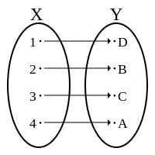
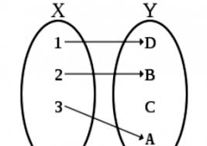
Funciones con retorno y sin retorno
Bases de Datos Relacionales
Una función es una regla de correspondencia donde dados 2 conjuntos A y B, a cada elemento de B, le corresponde 1 y solo 1 elemento de A.

Slide 68
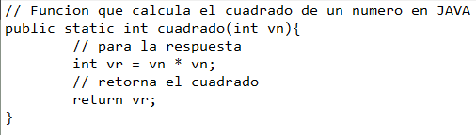
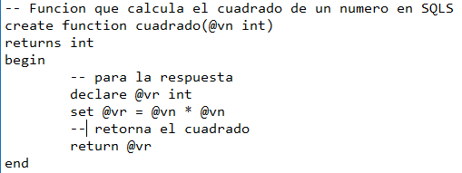
Funciones con retorno y sin retorno
Bases de Datos Relacionales
Si vn = 5 -> vr = 25
Si vn = 5 -> vr = 25

Slide 69
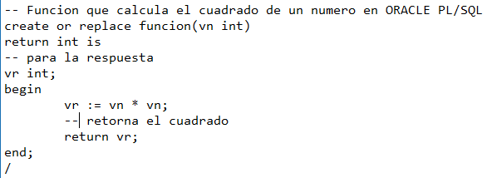
Funciones con retorno y sin retorno
Bases de Datos Relacionales
Si vn = 5 -> vr = 25
sumaDosNumeros(num1, num2)
Num1= 1
Num2=5
rpta_: 5 + 1 = 6

Slide 70
Funciones escalares( funciones con retorno )
Bases de Datos Relacionales
Una función escalar es una función que retorna un valor y este puede ser un valor de tipo numérico, decimal, booleano, etc.
Su llamada se ejecuta como tabla con SELECT<> o como impresión con PRINT<>,<dbo.function_name>
En SQL existen las funciones con valor de retorno tipo tabla, las cuales devuelven tablas enteras y su sintaxis es la misma que la de una función escalar

Slide 71
Procedimientos almacenados
Bases de Datos Relacionales
Un procedimiento almacenado es un programa que se ejecuta en y sobre una base de datos.
Un procedimiento almacenado ejecuta peticiones del usuario ejecutado en el propio motor de la base de datos. Su implementación varia según el gestor de base de datos.
Su sintaxis es la siguiente:
CREATE PROCEDURE <OR PROC> <NAME_PROCEDURE>
(
list_of_parameters
) AS
BEGIN
sentences
END

Slide 72
Procedimientos almacenados
Bases de Datos Relacionales
Ejemplo de un procedimiento almacenado que actualiza un numero de teléfono
CREATE PROCEDURE sp_ActualizaTelefono(
@ID_CLIENTE INT,
@NO_TELEFONO
) AS
BEGIN
-- verifica si el cliente existe
IF EXISTS(select ID_CLIENTE from TELEFONOS WHERE ID_CLIENTE = @ID_CLIENTE)
BEGIN
-- actualiza
UPDATE TELEFONOS
SET NO_TELEFONO = @NO_TELEFONO
WHERE ID_CLIENTE = @ID_CLIENTE
END
ELSE
BEGIN
PRINT (‘El cliente no existe’)
END
END – cuerpo principal del sp

Slide 73
Triggers (Disparadores)
Bases de Datos Relacionales
Un trigger es un programa que se ejecuta de manera automática sobre y para la base de datos.
Un trigger se ejecuta cuando ocurre un evento en la Base de datos.
Existen triggers tipo DDL y DML, los triggers DDL se accionan cuando en la base de datos ocurre un CREATE, DROP.
Y los triggers DML se accionan cuando ocurren un INSERT, UPDATE O DELETE.
Su sintaxis
CREATE TRIGGER <Nombre del Trigger>
ON <Nombre de la Tabla>
AFTER <INSERT,DELETE,UPDATE>
AS
BEGIN
-- Inserta aquí las instrucciones
END

Slide 74
Triggers (Disparadores)
Bases de Datos Relacionales
Cuando se ejecuta un INSERT ó un DELETE se crean las tablas temporales INSERTED ó DELETE respectivamente, las cuales contienen los datos de la operación justo antes de hacer el cambio

